Slide 1
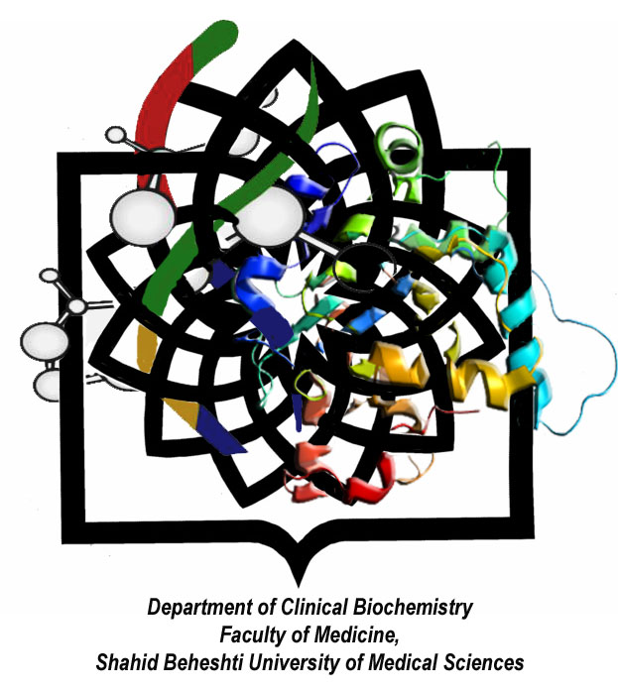
بیوسنتز پروتئین ها :
از رونویسی تا ترجمه
protein biosynthesis
From Transcription to Translation:

Slide 2
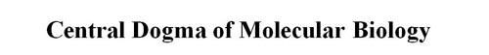
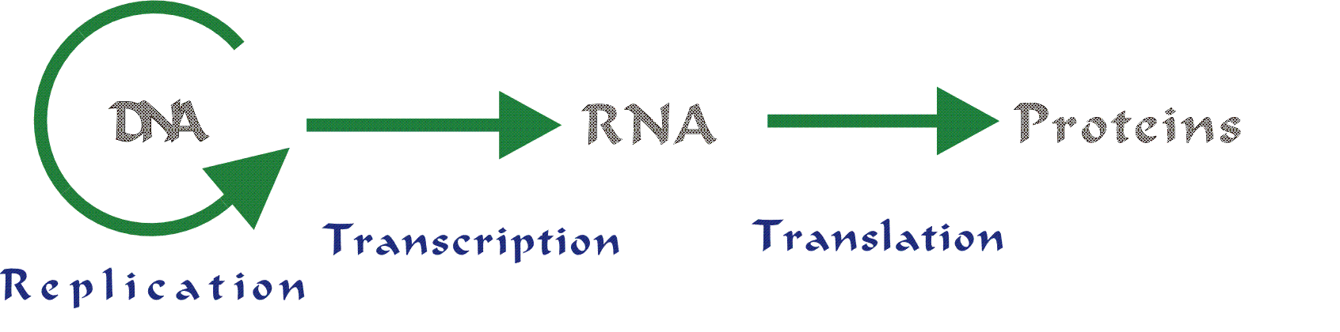
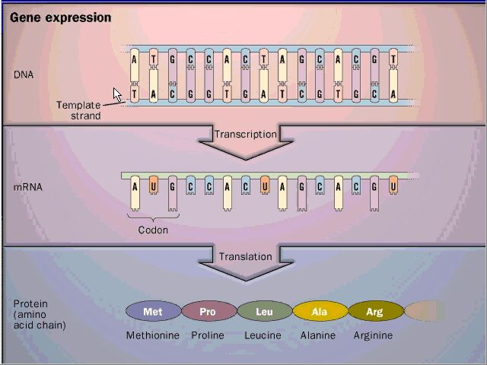

Slide 3
رونویسی یا نسخه برداری DNA
DNA Transcription
نسخه برداری RNAچیست و به چه دلیلی انجام می شود؟
ژن :
A modern working definition of a gene is "a locatable region of genomic sequence, corresponding to a unit of inheritance, which is associated with regulatory regions, transcribed regions, and or other functional sequence regions.
اولین مرحله بیان ژن ها، نسخه برداری نامیده می شود که طی آن پیام یک ژن به شکل RNAپیامبر یا mRNA نسخه برداری می شود.

Slide 4
ویژگی های الگو ( Template)
رشته الگو یا غیرکدی (non coding) رشته ای است که از آن RNA رونویسی می شود که همچنین به عنوان رشته anti sense نیزنامیده می شود.
رشته ی کد کننده یا Coding رشته ی است که سکانس آن توالی اسید آمینه در پروتئین کد شده است. بنابراین، آن را نیز به عنوان رشته Sense نامیده می شود.

Slide 5
نسخه برداری بی تقارن
فقط رشته الگو برای رونویسی استفاده می شود، و رشته کدکننده استفاده نمی شود.
هر دو رشته را می تواند به عنوان الگو استفاده شود.
جهت رونویسی در رشته های مختلف مخالف است.
این ویژگی این است که به عنوان رونویسی نامتقارن نامیده می شود.
coding strand
template strand
template strand
coding strand

Slide 6
مراحل رونویسی
فاز شروع (Initiation phase)
  RNA-Pol با پروموتور را شناخته و شروع به رونویسی است.
فاز پیشرفت یا (Elongation phase)
  رشته RNA به طور مداوم در حال رشد است.
مرحله ختم ( Termination phase )
  RNA-Pol سنتز را متوقف کرده و RNA نوپای ازDNA الگو جدا می شود.

Slide 7
نسخه برداری درپروکاریوت ها
عوامل لازم:
نوکلئوتیدهای تری فسفات( ATP,GTP, CTP, UTP)
آنزیم RNA polymerase
فاکتورهای کمکی

Slide 8
β′
RNA Polymerase
  یک آنزیم با چند زیرواحد است :
  α₂ β β′ ωσ.
β
σ
α
α
ω
subunit | MW | function
α | 36512 | Determine the DNA to be transcribed
β | 150618 | Catalyze polymerization
β′ | 155613 | Bind & open DNA template
σ | 70263 | Recognize the promoter for synthesis initiation
ریفامپین داروی ضد سل

Slide 9
شناسایی محل شروع
پروموتر یا پیشبر توالی DNA است که RNA پل می تواند به آن متصل شود. پروموترجایگاه کلیدی برای کنترل رونویسی است.

Slide 10
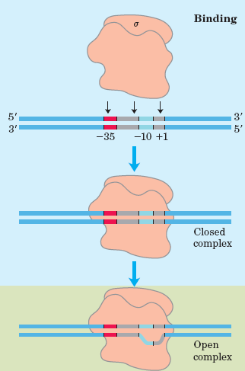
آغاز:
RNA-پلی مراز منطقه TTGACA را شناخته و به منطقه TATAAT سر می خورد، سپس دو رشته ی DNA را باز می کند.
منطقه باز شده حدود 17±1 جفت باز است.

Slide 11
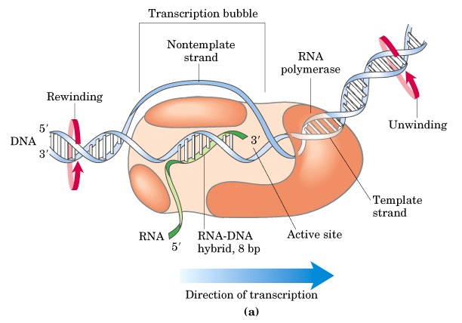
Transcription bubble
RNA- پلیمراز ، قطعه ~ 40 نوکلئوتیدی DNA و RNA نوپا تشکیل مجموعه ی به نام حباب رونویسی (transcription bubble) را می کنند .
قطعه3′ از RNA نوپا با DNA الگو هییرید شده و انتهای5′ از حباب رونویسی به بیرون رشد می کنند.

Slide 12
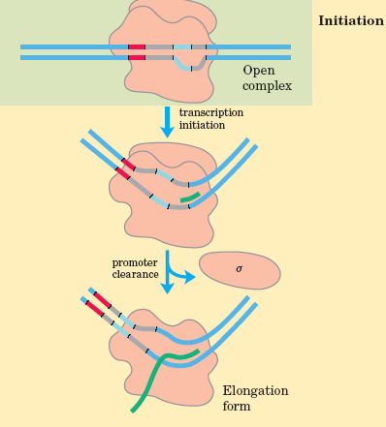
هنگامی که اولین phosphodiester باند تشکیل شود زیرواحد سیگما σ ازآنزیم RNA POL جدا شده و باقیمانده آنزیم در امتداد الگو DNA حرکت می کند تا مرحله طویل شدن انجام شود.
پیشرفت یا Elongation

Slide 13
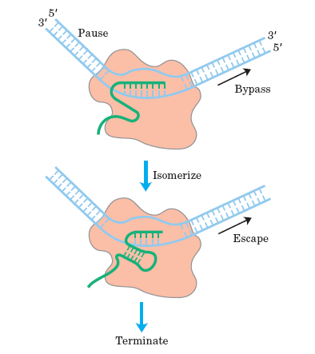
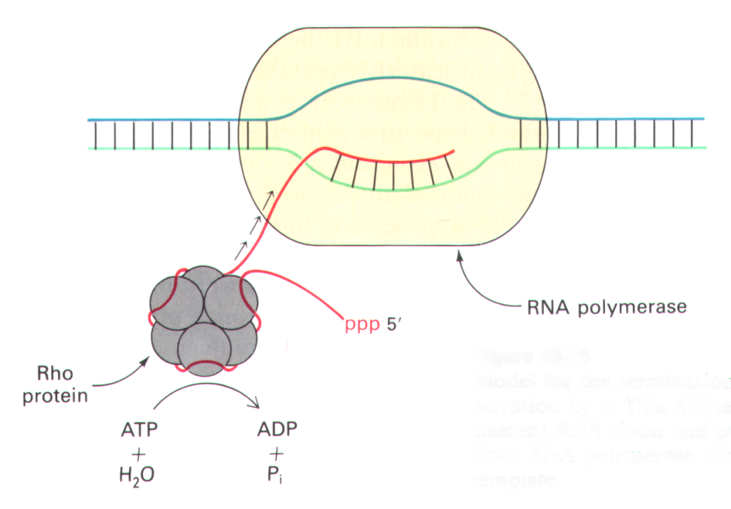
ختم یا Termination
در این مرحله ، RNA پلیمراز متوقف شده و RNA رونویسی شده از کمپلکس رونویسی جدا می شود.
به دو صورت انجام می شود:
  ρ -dependent
  ρ -independent
سیگنال ختم termination signal از 30-40 نوکلئوتید در RNA رونویسی شده است که دارایGC زیادی به دنبال یک سری از U است.
ویژگی توالی این رونوشت RNA نوپا سبب تشکیل ساختارهای ساقه – حلقه stem-loopخاص برای پایان دادن به رونویسی می شود.

Slide 14
نسخه برداری دریوکاریوت ها
Transcription of Eukaryotes

Slide 15
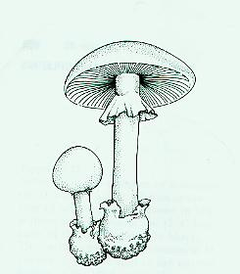
RNA-pol of eukaryotes
RNA-pol | I | II | III
products | 45S rRNA | hnRNA | 5S rRNA tRNA snRNA
Sensitivity to Amanitin | No | high | moderate
Amanitin is a specific inhibitor of RNA-pol.

Slide 16
آغاز Initiation
شروع رونویسی به پروموتور و مناطق بالادست نظارتی نیازدارد.
cis-acting elements توالی خاص در DNA الگو است که تنظیم رونویسی از یک یا چند ژن بر عهده دارند.

Slide 17
Transcription factors
RNA-Pol با پروموتور به طور مستقیم متصل نمی شود.
RNA POL II با همکاری شش فاکتورهای رونویسی، TFII A - TFII H عمل می کند.
trans-acting factors پروتئین های هستند که cis-acting elements را تشخیص داده ، به طور مستقیم یا غیر مستقیم به آن متصل شده و فعالیت آن را تنظیم می کند.
TBP
TAF
TF II H

Slide 18
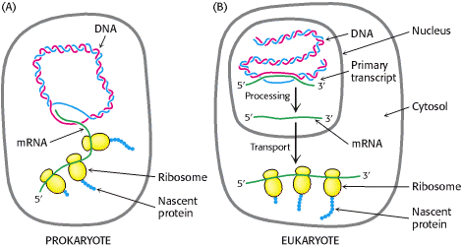
Elongation
پیشرفت یا
The elongation is similar to that of prokaryotes.
The transcription and translation do not take place simultaneously since they are separated by nuclear membrane.

Slide 19
nucleosome
RNA-Pol
moving direction
RNA-Pol
RNA-Pol

Slide 20
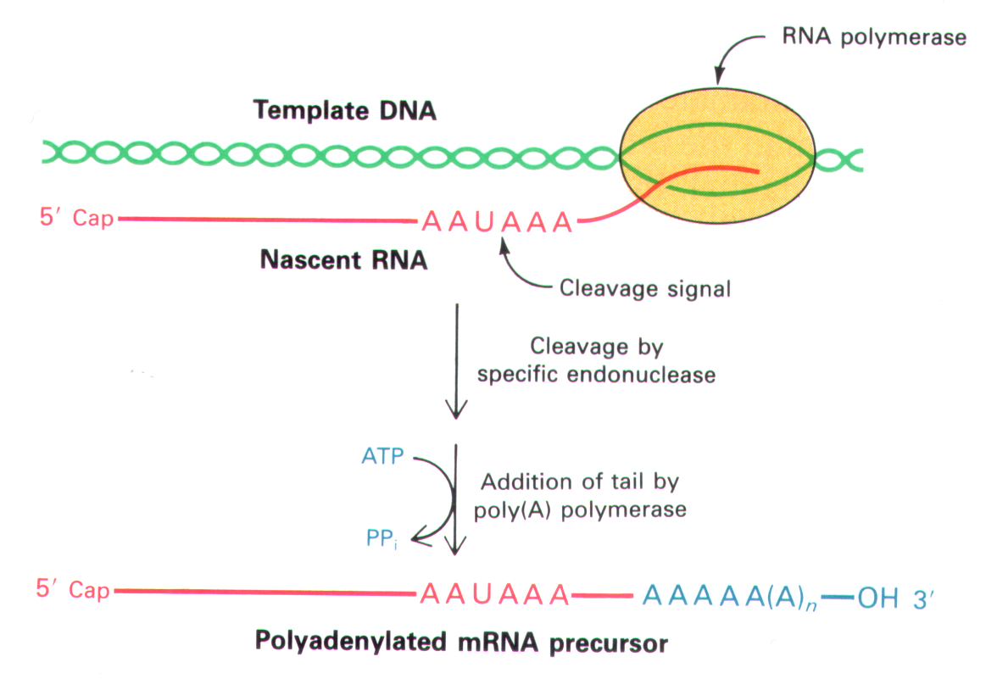
مرحله ی ختمTermination
The termination sequence is AATAAA followed by GT repeats.
The termination is closely related to the post-transcriptional modification.

Slide 21
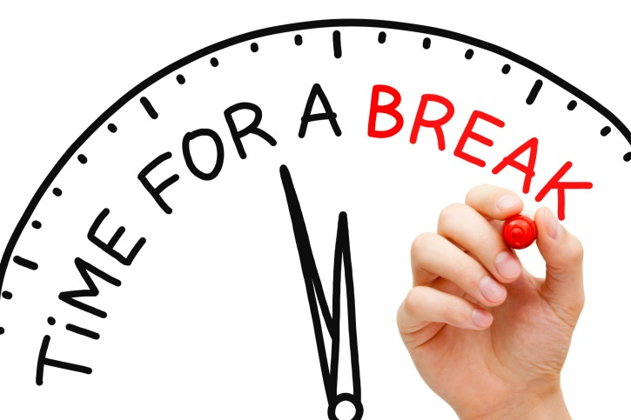

Slide 22
تغییرات پس رونویسی
Post-Transcriptional
Modification
RNA نوظهور، که به عنوان رونوشت اصلی شناخته می شود، برای تبدیل شدن به tRNA ، rRNAs و mRNAsهای دارای عملکرد درست نیاز به تغییر دارند که برای سیستم های یوکاریوتی حیاتی است.

Slide 23
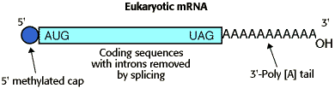
Modification of hnRNA
رونوشت اولیه ی mRNA به نام heteronuclear RNA (hnRNA) نامیده می شود که چندین برابر بزرگتر از mRNA نهایی است .
این تغییرات شامل
  ایجاد کلاهک انتهای 5’(Capping at the 5′- end )
  m⁷GpppGp----
  ایجاد دم 3′- end (Tailing at the 3′- end)
  ویرایش یا mRNA splicing

Slide 24
Split gene
The structural genes are composed of coding and non-coding regions that are alternatively separated.
A
B
C
D
E
F
G
Exons are the coding sequences that appear on split genes and primary transcripts, and will be expressed to matured mRNA.
Introns are the non-coding sequences that are transcripted into primary mRNAs, and will be cleaved out in the later splicing process.

Slide 25
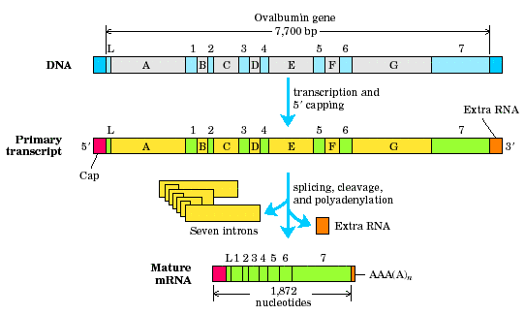
mRNA splicing

Slide 26
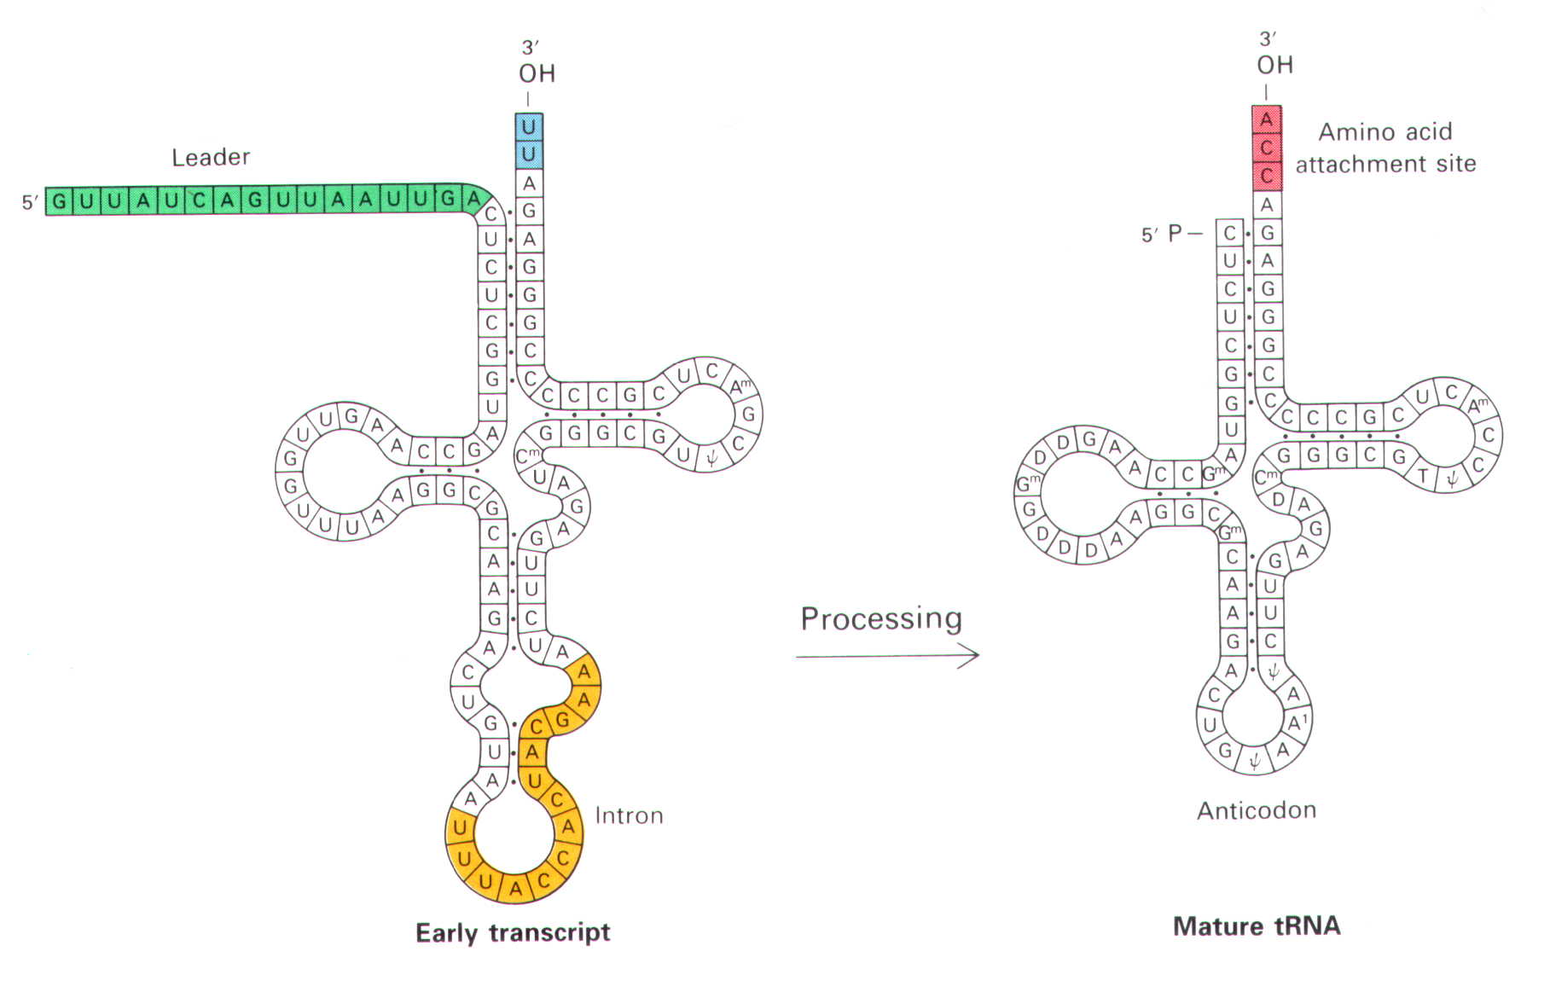
2- Modification of tRNA
tRNA nucleotidyl transferase
Base modification
Methylation A→mA, G→mG
Reduction U→DHU
Transversion U→ψ
Deamination
  A→I

Slide 27
- rRNA

Slide 28
نسخه برداری معکوس: reverse transcription
در گروهی از سلول ها نظیر رتروویروسها آنزیمی وجود دارد که از روی الگوی RNA می تواند DNA بسازد که به آن نسخه بردار معکوس یا reverse transcriptase (RT) می گویند.

Slide 29
ترجمه ( Translation )

Slide 30
Transcription and Translation

Slide 31
چه اندامک ها و ملکولهایی در ترجمه نیازند؟
mRNA
Ribosomes + reticulum endoplasmic
tRNA + Amino acids
ATP
Translation Factors

Slide 32
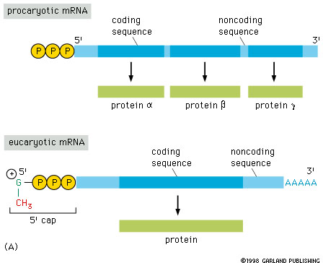
mRNA
در پروکاریوت ها مجموعه ی ژنهایی که توام و تحت کنترل یک سیستم نظارتی بیان می شوند اپرون نامیده می شوند.
حاصل بیان اپرون ها mRNA است که به چند پروتئین ترجمه خواهد شد لذا به آن mRNA پلی سیسترونی گفته می شود.

Slide 33
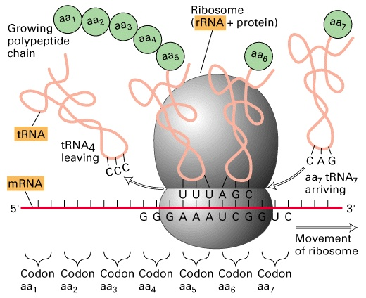
The roles of RNA in protein synthesis

Slide 34
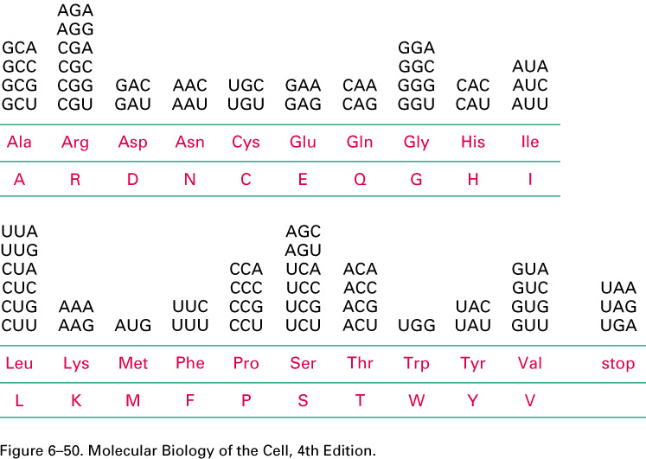

Slide 35
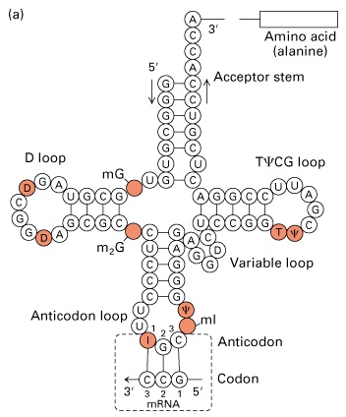
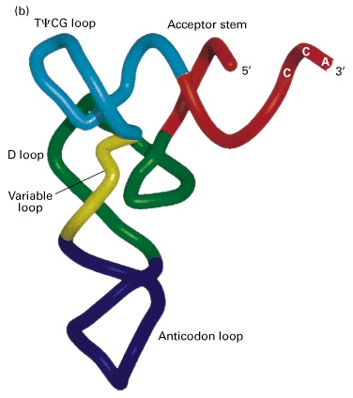
tRNA structure
73 - 93 nt. long.
30 - 100 tRNA genes per cell.
Link codons to amino acids.
is done by aminoacyl tRNA synthetases (AARS)
64 codons (3 stops)
20 amino acids

Slide 36
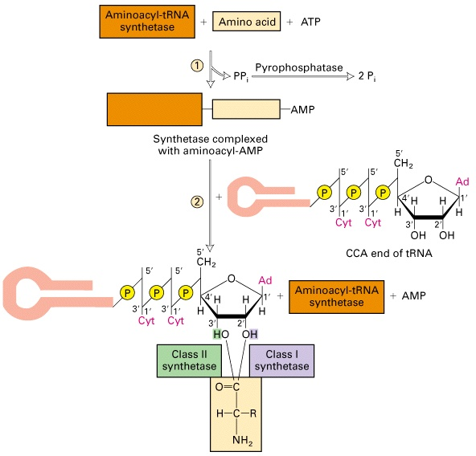
The aminoacyl-tRNA synthetase reactions
Each AARS is specific for an amino acid.
but Can bind multiple tRNAs.

Slide 37
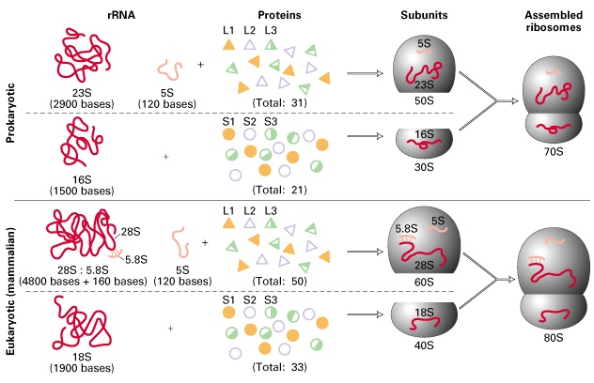
Ribosome structure in prokaryotes & eukaryotes

Slide 38

Ribosome
The ribosome has three binding sites for tRNA
  The P site
  The A site
  The E site
P site (Peptidyl-tRNA
binding site)
A site (Aminoacyl-
tRNA binding site)
E site
(Exit site)
Large
subunit
E
P
A
mRNA
binding site
Small
subunit
(b)
Schematic model showing binding sites. A ribosome has an mRNA binding site and three tRNA binding sites, known as the A, P, and E sites. This schematic ribosome will appear in later diagrams.

Slide 39

استراحت دوم !

Slide 40
مراحل ترجمه
آغاز(Initiation )
پیشرفت ( Elongation )
ختم ( Termination )

Slide 41
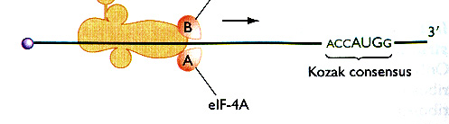
Translation initiation - where to start?
Prokaryotes: the Shine-Dalgarno sequence
AAGGAGG consensus
5 - 13 nt. from start codon (AUG, GUG, UUG)
Eukaryotes: the scanning mechanism
5’ of mRNA is recognized (the m7G cap)
First in-context AUG is used.
Context = GCCACCaugG

Slide 42
کمپلکس شروع در پروکاریوت ها
mRNA
Small ribosomal subunit
Initiation factor 2 (IF-2) and GTP
tRNA_{i}^{Met}
IF-1 and IF-3 are also required.

Slide 43
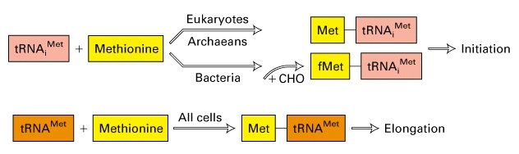
The start codon is recognized by methionyl-tRNA_{i}^{Met}

Slide 44
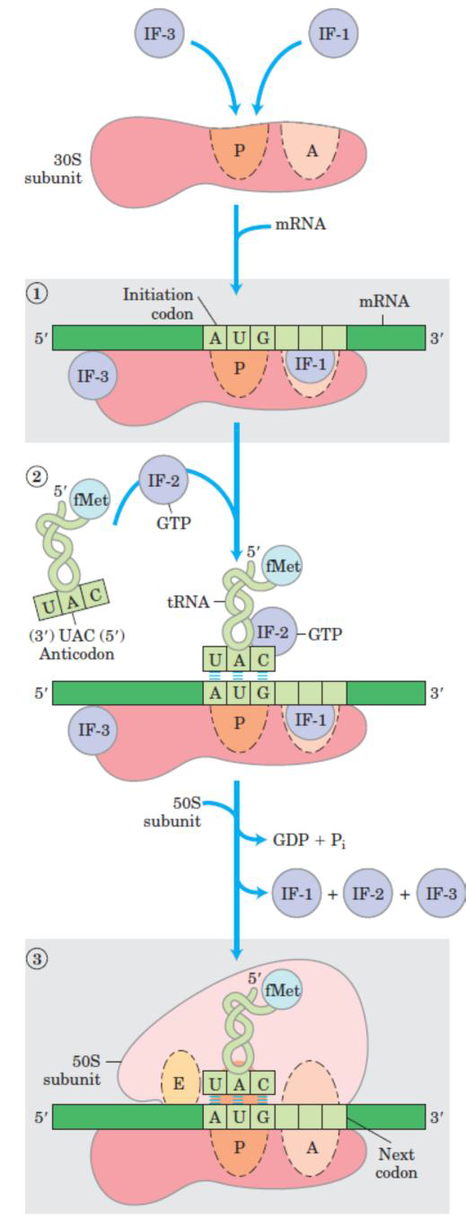
Initiation of bacterial protein synthesis

Slide 45
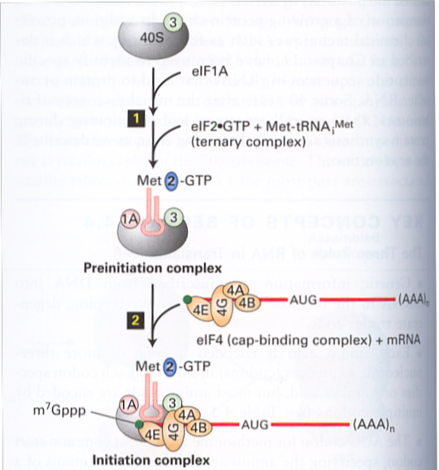
Initiation of translation in eukaryotes
eIF-2 is a translation control point in eukaryotes
Lodish, Molecular Cell Biology

Slide 46
Elongation
Aminoacylated tRNAs are brought to the ribosome by elongation factor Tu (EF-Tu):

Slide 47
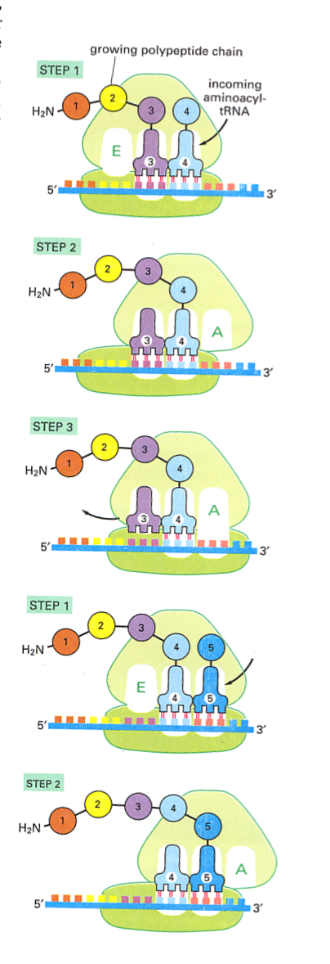
Translation elongation

Slide 48
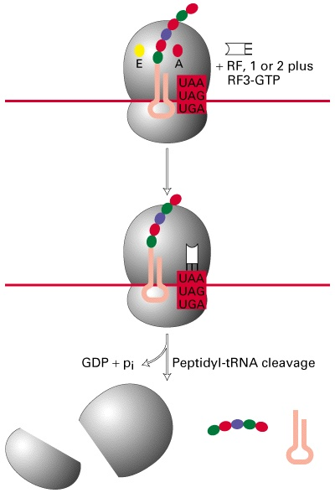
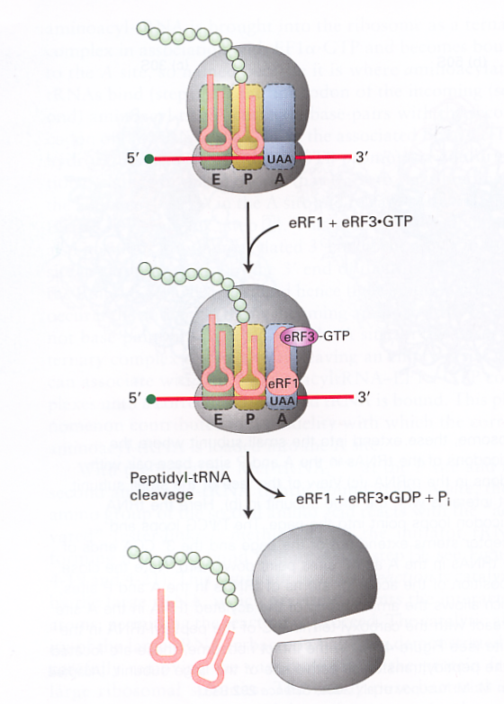
Termination

Slide 49


Slide 50
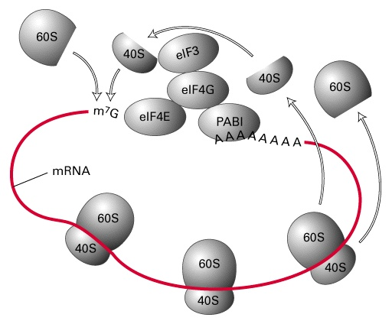
Ribosome recycling

Slide 51
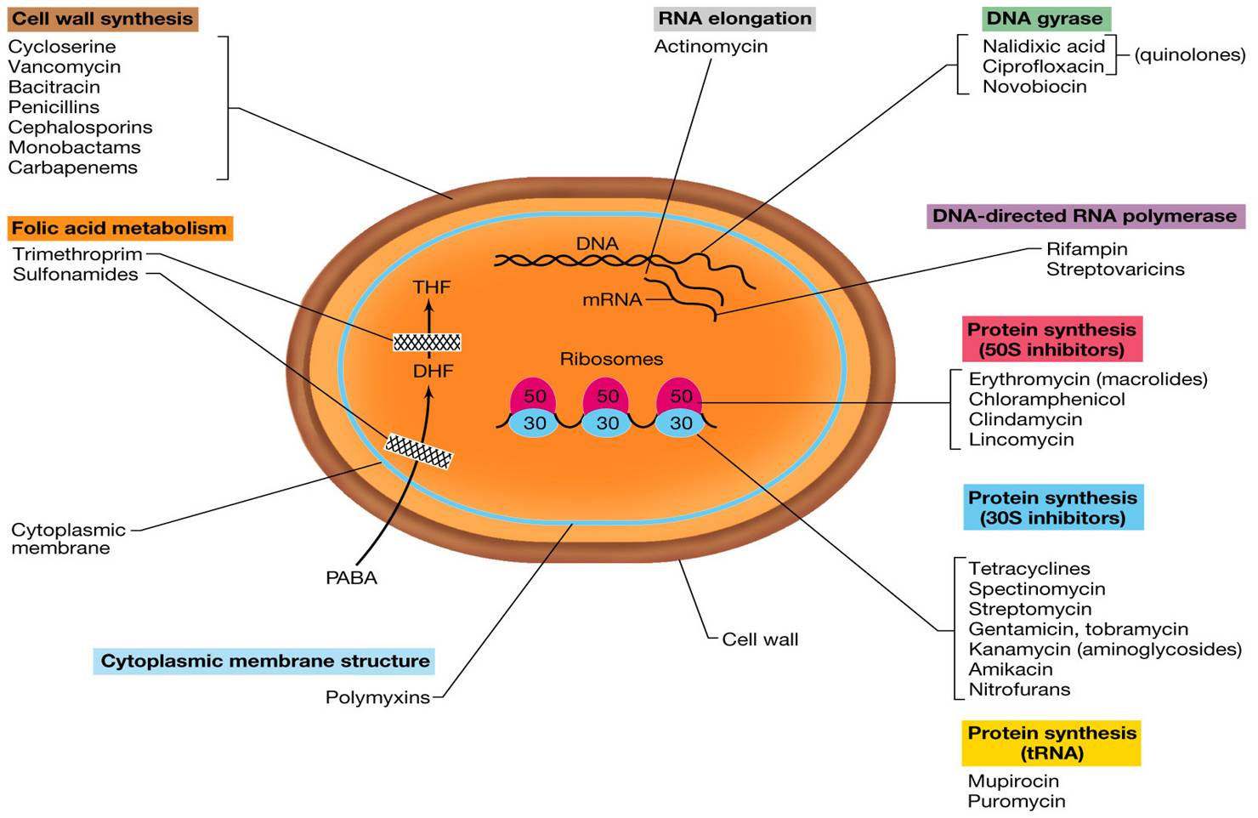
مکانیسم اثر آنتی بیوتیک ها در درمان عفونت های باکتریایی

Slide 52

خسته نباشید

